Slide 1
Kvantifikácia fugitívnych emisií
zo skládok.
Ing. Marek Hrabčák

Slide 2
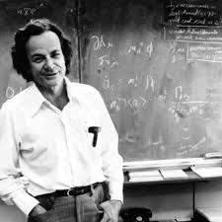
Moji študenti často nerozumejú tomu, čo ich učím.
Lebo ani ja tomu nerozumiem.
Nikto tomu nerozumie !
Teória kvantovej elektrodynamiky popisuje prírodu spôsobom,
ktorý je z hľadiska zdravého rozumu absolútne absurdný !!!
Napriek tomu je v úplnej zhode s našimi experimentmi.
Prírodu musíme prijať takú, aká je.
Je totiž ABSURDNÁ ! (Richard Feynman)

Slide 3
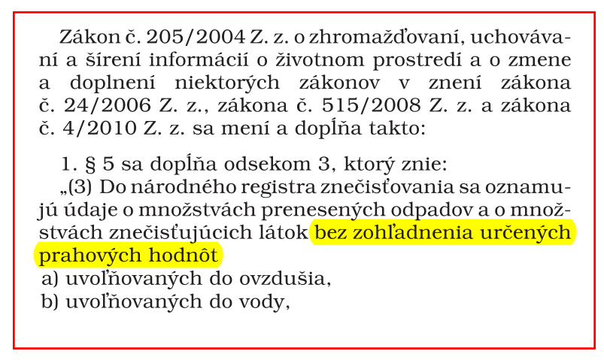
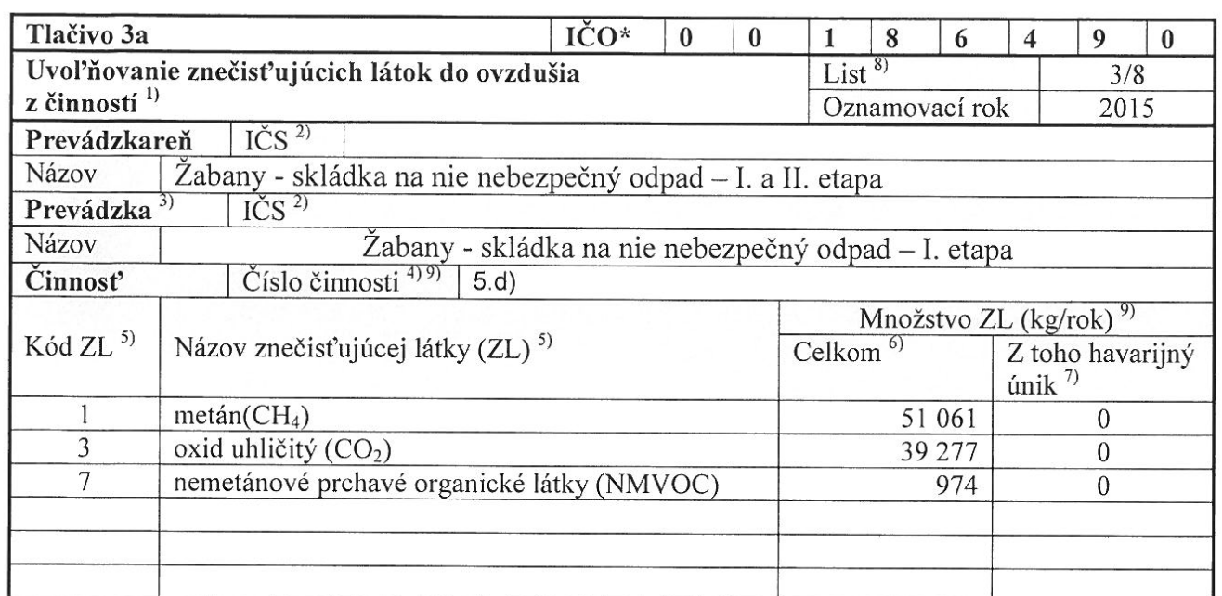
1. Povinnosť hlásenia do NEIS
from 50 to 34 Mg/yr

Slide 4
Metódy a nástroje
Existuje mnoho spôsobov reportingu GHG
Existujú rozdiely medzi IPCC, PI, LCA , GHG ... – pretože každý bol navrhnutý pre konkrétny účel
Pre každú metódu existuje viacero nástrojov
Nástroj je len prostriedkom na dosiahnutie cieľa
Možnosti a prístupy
Existujú zásadný rozdiel medzi metódami na meranie lokálnych emisií a na komplexnom (národnom) audite
Lokálne emisie sú dôležité pre reguláciu, ale nie v strategickom kontexte
Pre strategické plánovanie sú potrebné holistické metódy
Nezodpovedané otázky:
Čo je účelom emisného účtovníctva ?
(lokálne emisie alebo národná inventarizácia ?)
Čo je základom našej analýzy ?
Ktoré dáta sú základom našej analýzy a ktoré naopak môžeme rozumne vylúčiť bez straty presnosti ?
Nakoniec naše výsledky nebudú závisieť od toho, čo sme poznali, ale skôr od toho, čo sme neodhalili.
Rozhodujúcim faktorom bude, aké dáta sú potrebné, aby výpočty dávali zmysluplné výsledky !
One size will not fit all.

Slide 5
3. Skládkovanie ako producent GHG
SK₂₀₁₅ Waste sector:
Europa geological seepage of CH₄:
3 000 000 t/yr (1,85%)
Total global geologic CH₄ emission:
64 000 000 t/yr (0,087%)
CH₄ = 55 600 t = 1 391 Gg CO_{2eq}

Slide 6
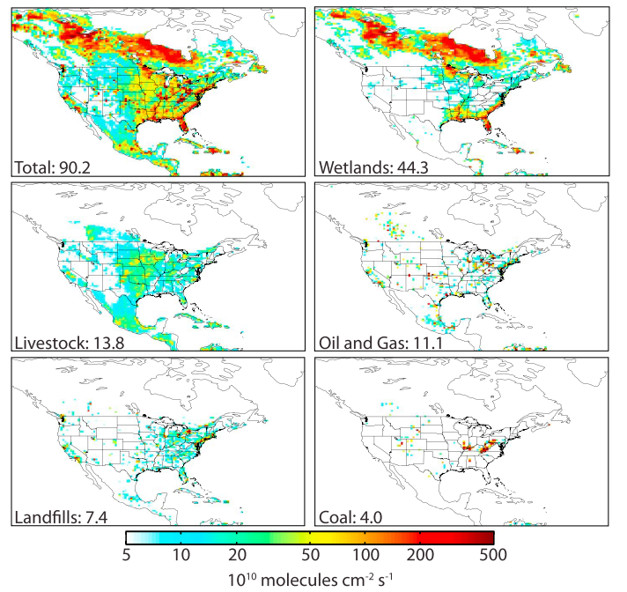
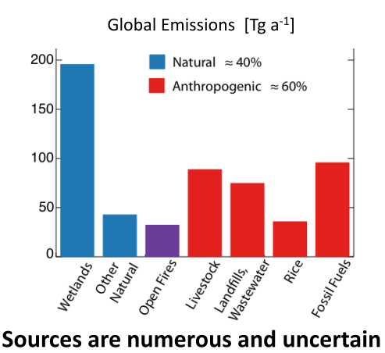
3. Skládkovanie ako producent GHG
estimates of global natural wetland ﬂuxes:
92 - 264 Tg/yr CH₄

Slide 7
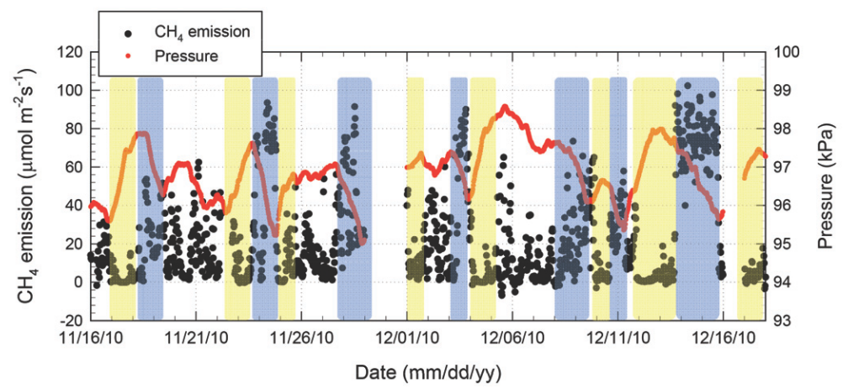
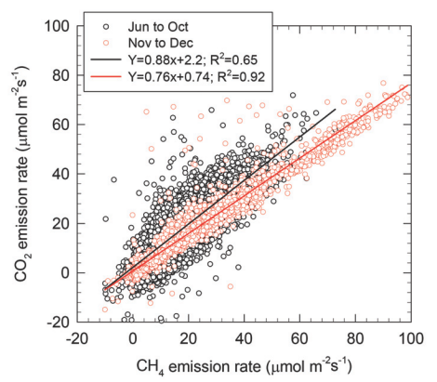
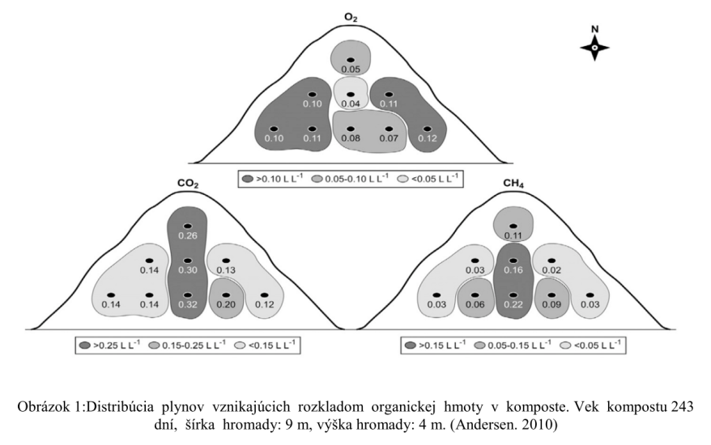
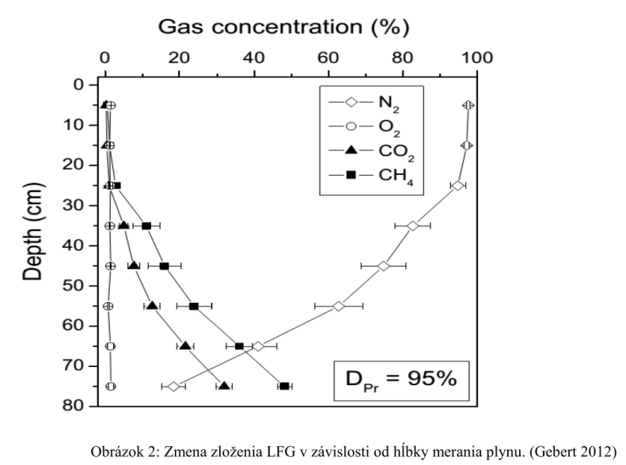
4. LFG = kde, kedy, ako ???

Slide 8
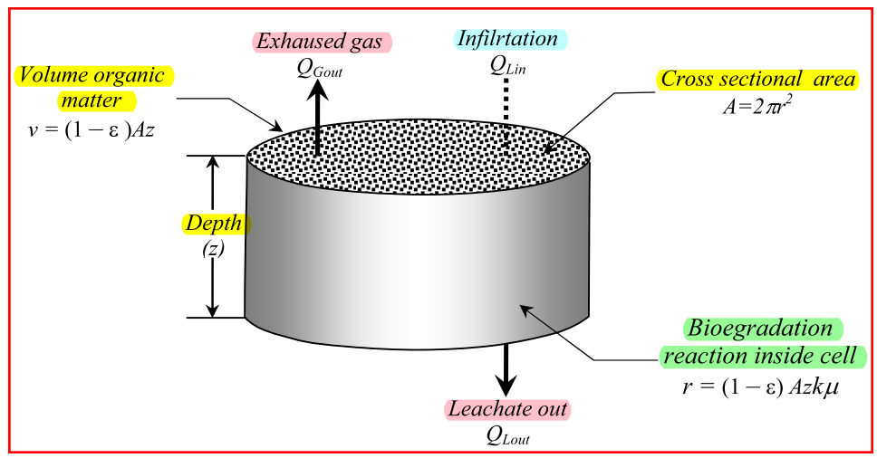
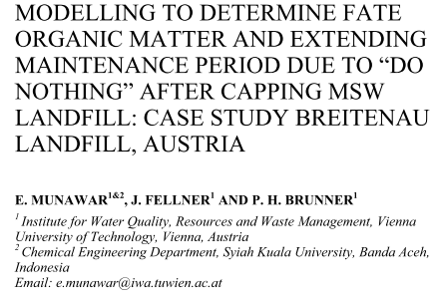
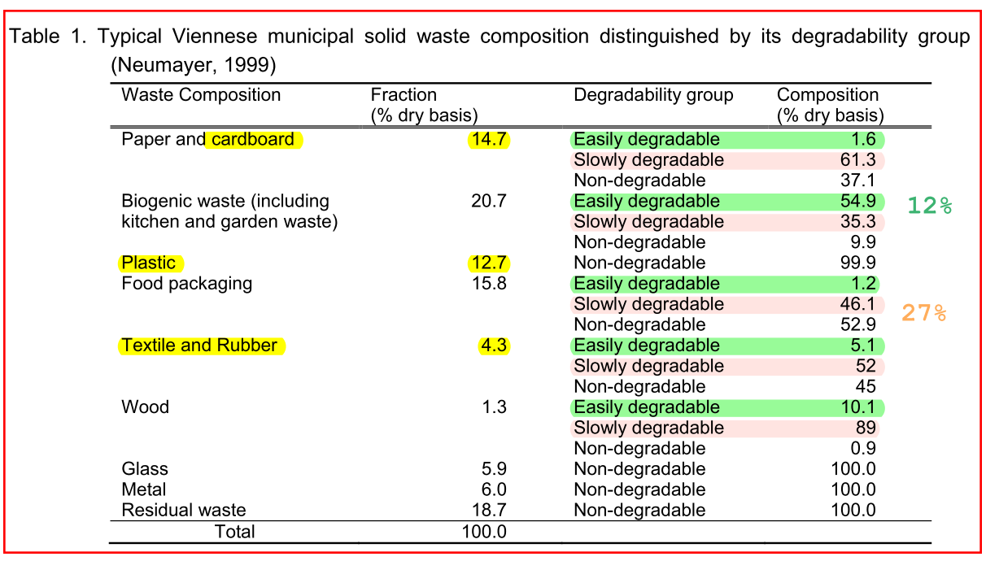
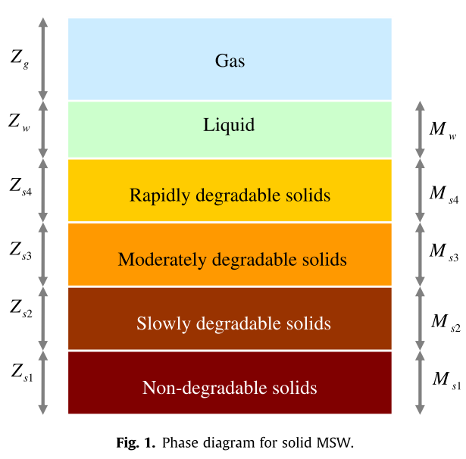
4. LFG = ???
% ≈ kg ≈ m³

Slide 9
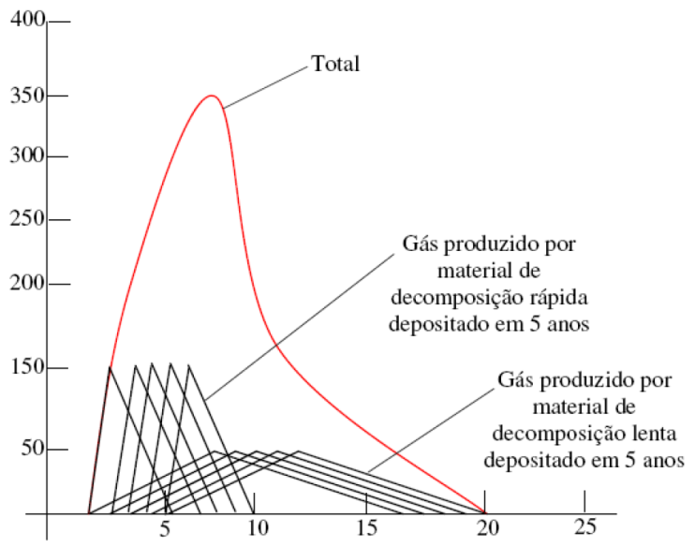
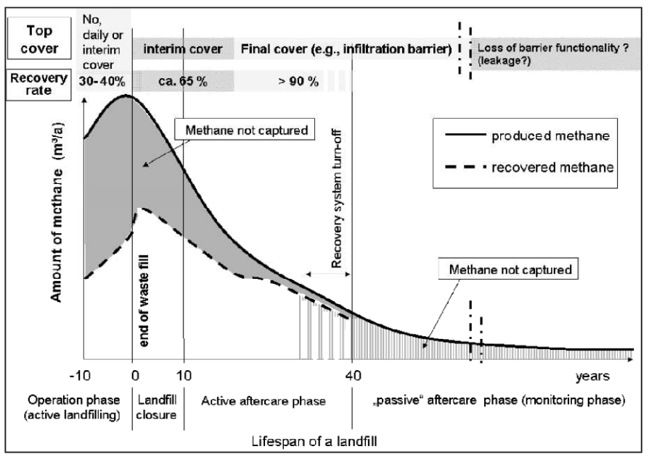
4. LFG = ???
5´

Slide 10
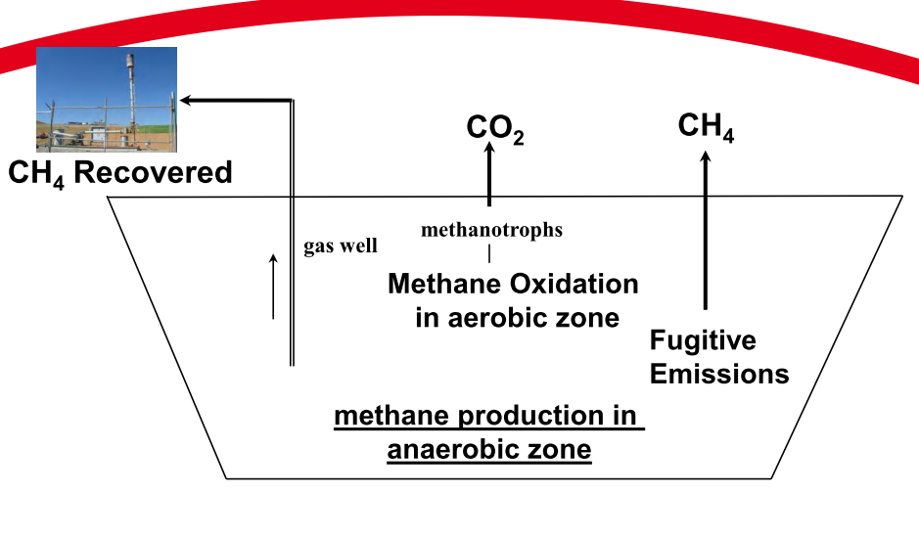
5. Skládková bilancia LFG

Slide 11
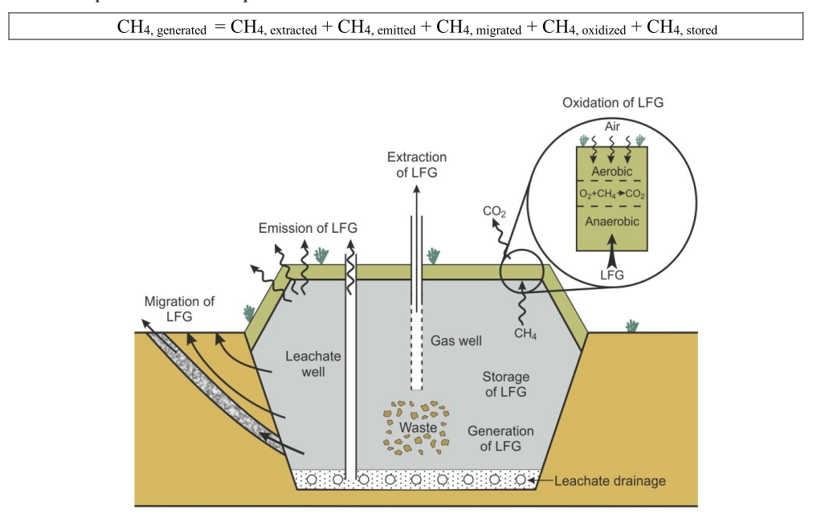
5. Skládková bilancia LFG
Emisie metánu zo skládky (zdroj Kjeldsen, P. 2015)

Slide 12
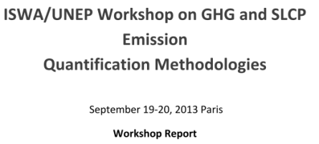
5.4
6. Ako určiť fugitívne emisie zo skládky ?
G
X
?
0
10
3
CH4em = G -(X+13%)

Slide 13
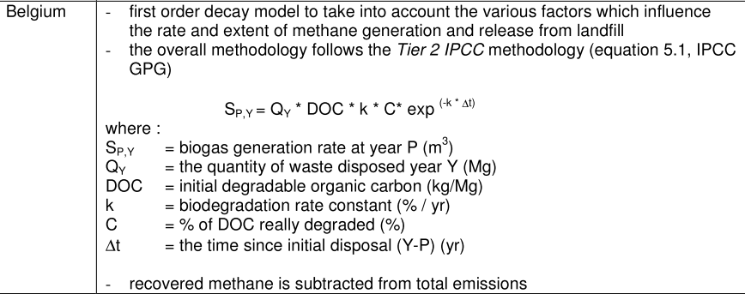
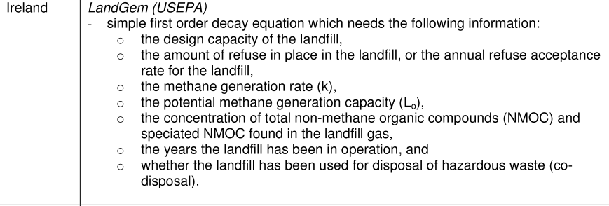
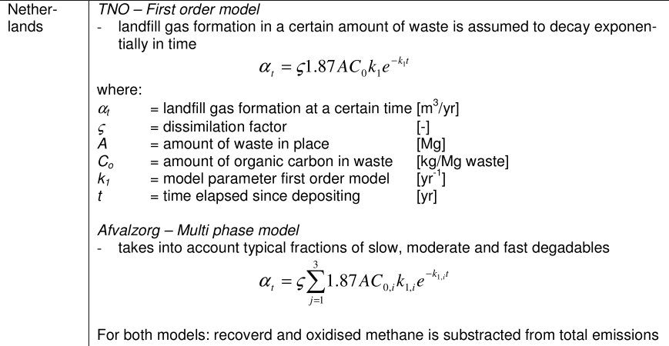
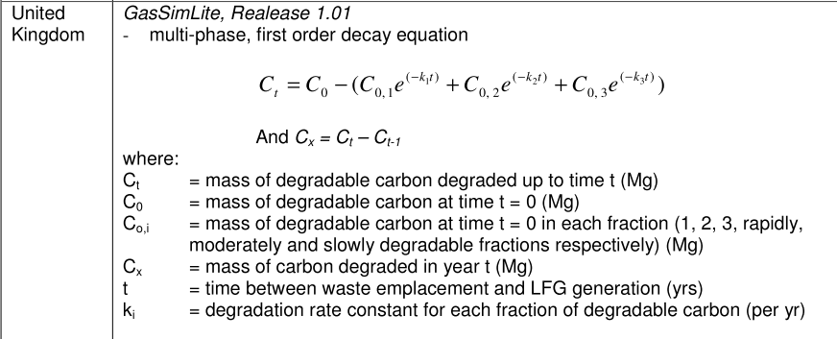
7. Modely výpočtu LFG zo skládok.
G=

Slide 14
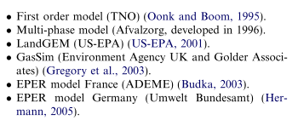
7. Modely výpočtu LFG zo skládok.
Namerané množstvo CH₄ bolo 515 m³/hod

Slide 15
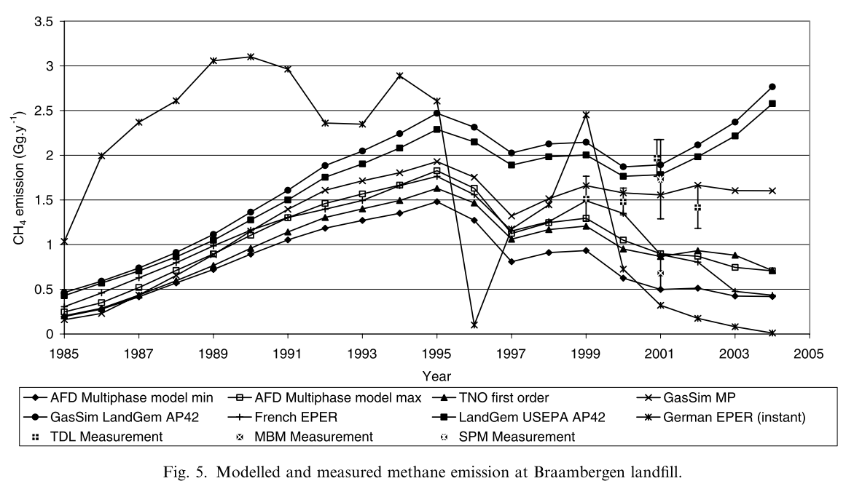
7. Modely výpočtu LFG zo skládok.
1 800 000 kg/y
500 000 kg/y

Slide 16
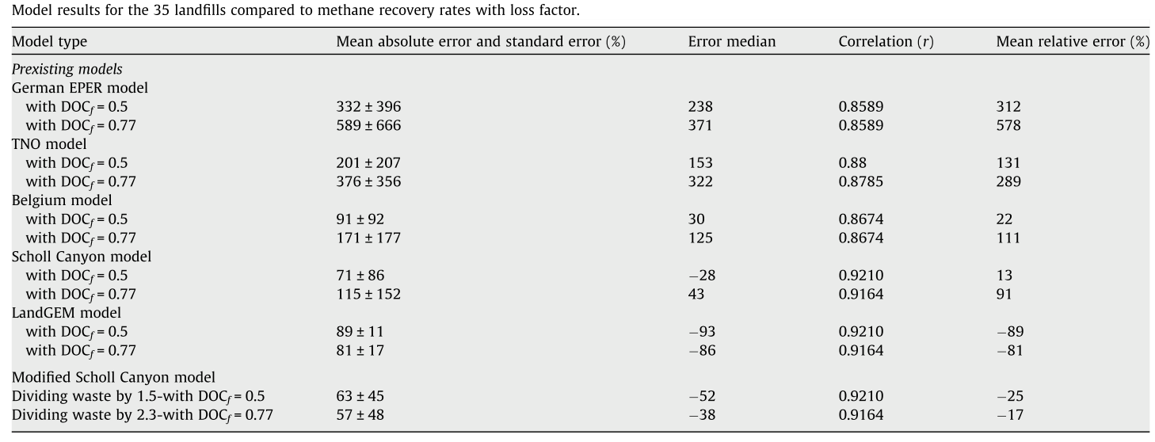
7. Modely výpočtu LFG zo skládok.

Slide 17
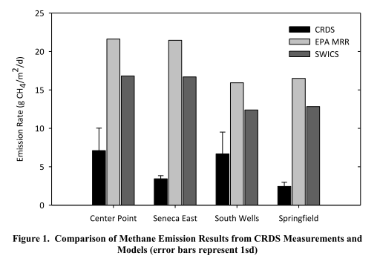
7. Modely výpočtu LFG zo skládok.
„Porovnaním sme zistili, že modelom (EPA/SWICS) vypočítané hodnoty
sú 2-7x vyššie, ako skutočné in-situ namerané.“

Slide 18
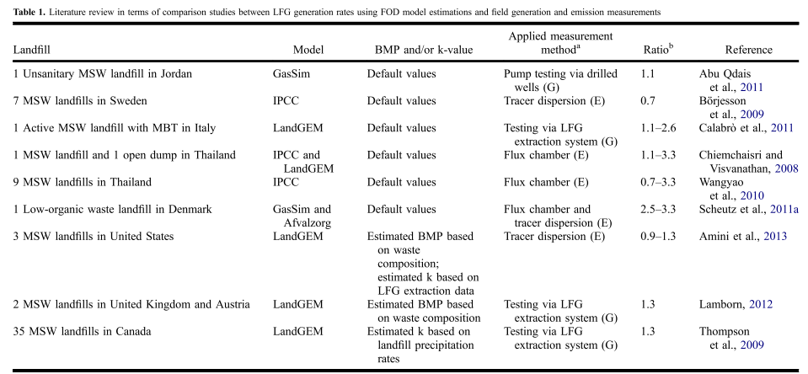
7. Modely výpočtu LFG zo skládok.
11´
Model ≥ merania
0,7- 3,3x

Slide 19
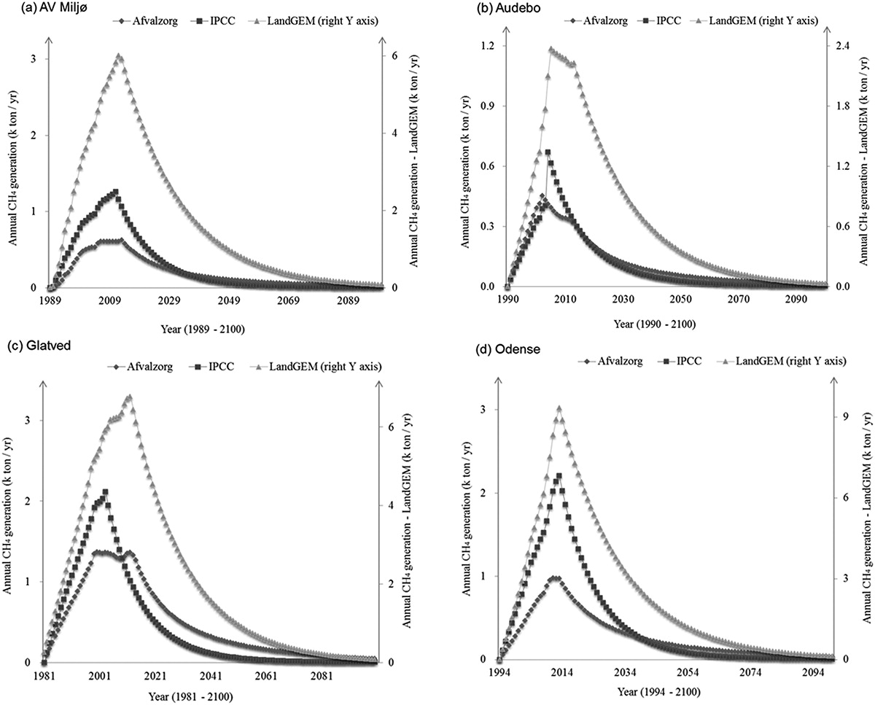

Slide 20
7. Modely výpočtu LFG zo skládok.
Odporúča sa :
pokúsiť sa harmonizovať existujúce rôzne modely
s cieľom zabezpečiť porovnateľné výsledky budúcich reportov
o emisiách metánu hlásených do EPER alebo UN-PRTR.
Harmonizácia modelov nemusí nutne vyriešiť aktuálnu neistotu.
Môže však viesť k porovnateľným výsledkom z konzistentných a transparentných dát.

Slide 21
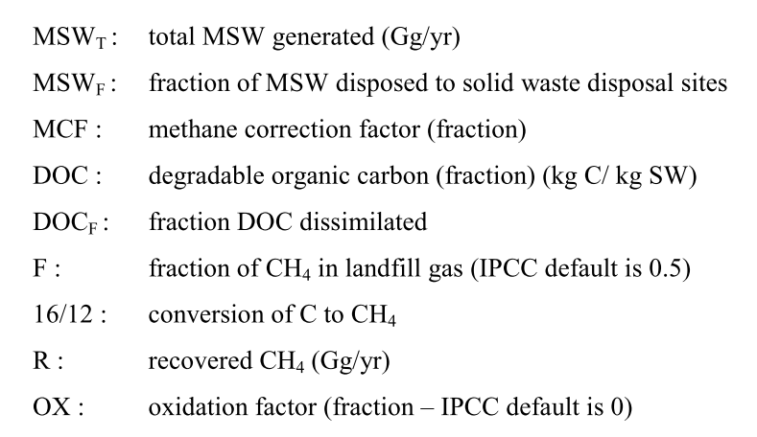
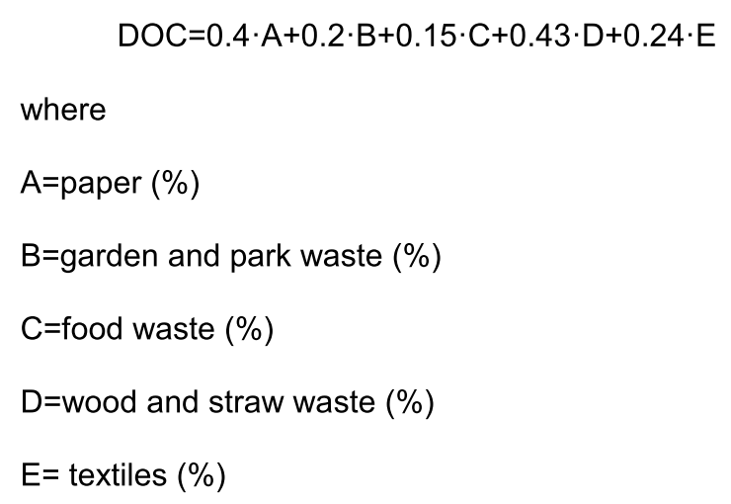
Zjednodušený výpočet emisií metánu
podľa IPPC.

Slide 22
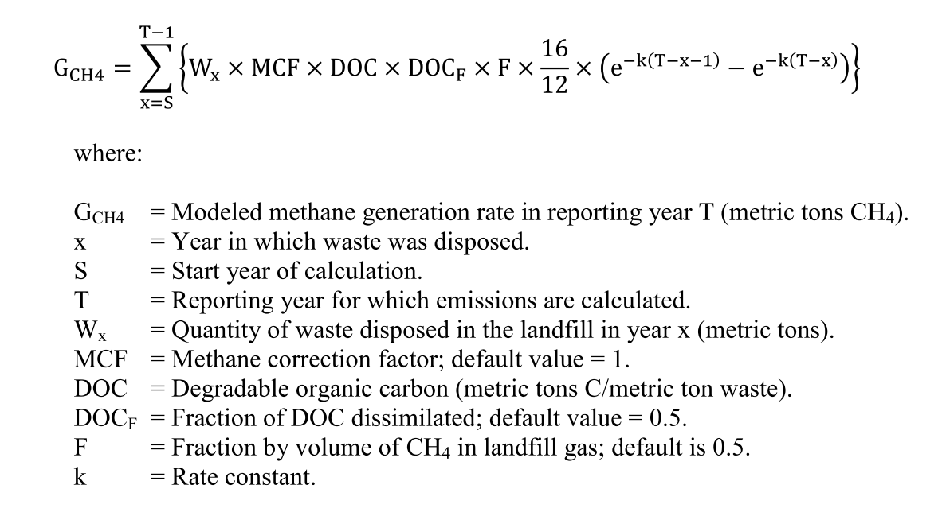
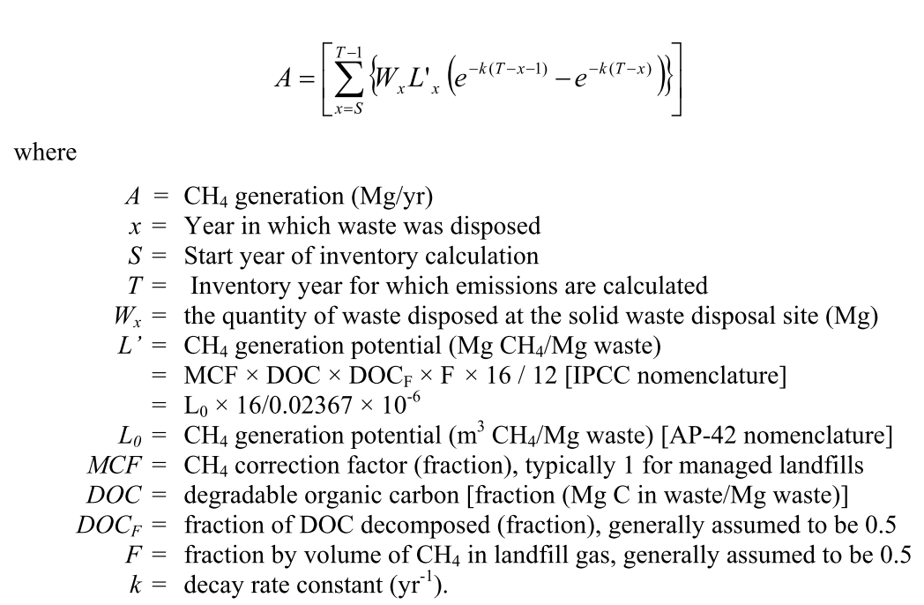
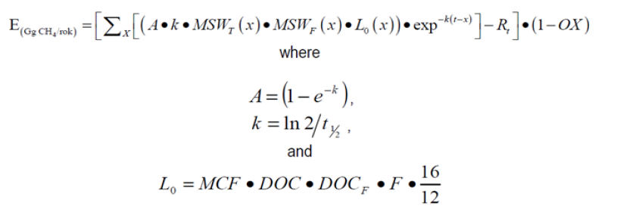
9. FOD model výpočet emisií metánu podľa IPPC.

Slide 23
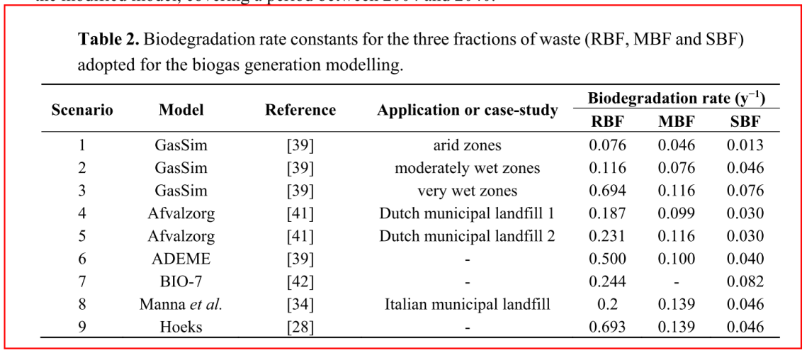
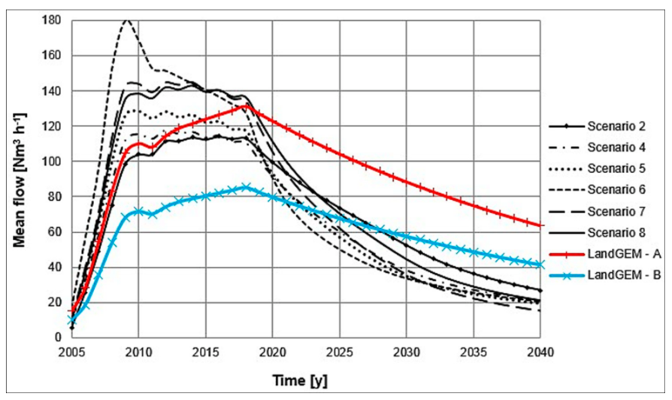

Slide 24
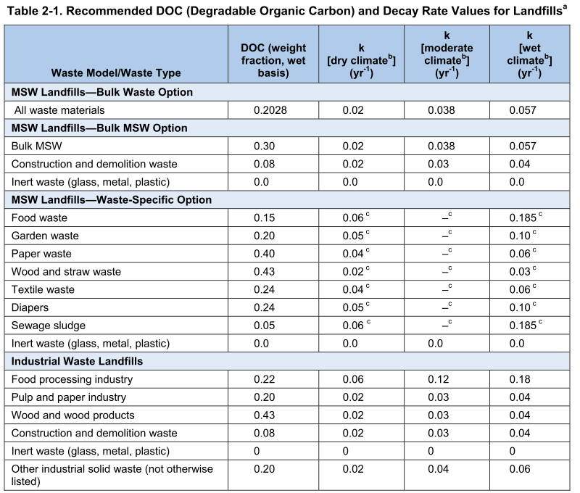

Slide 25
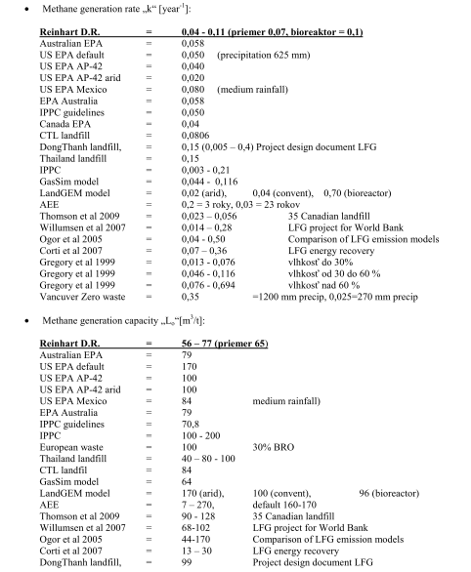
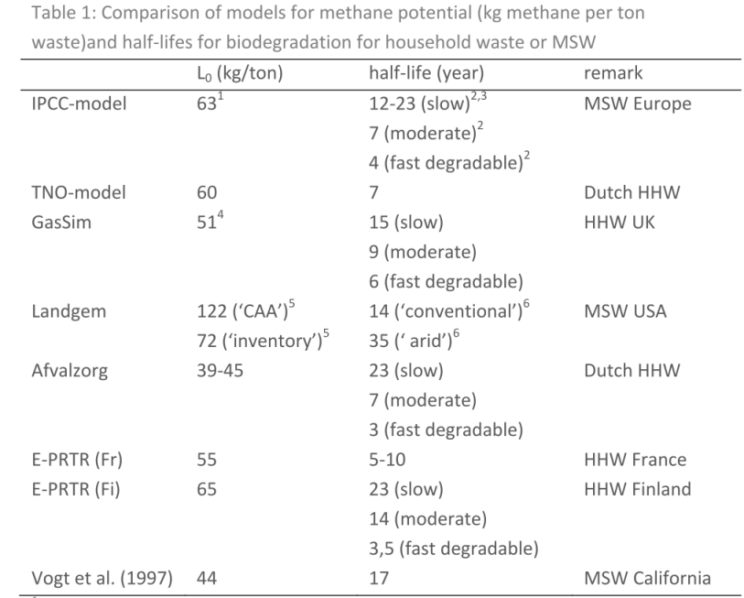

Slide 26
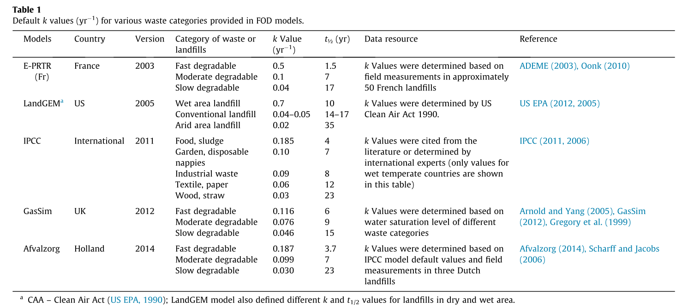
13´

Slide 27
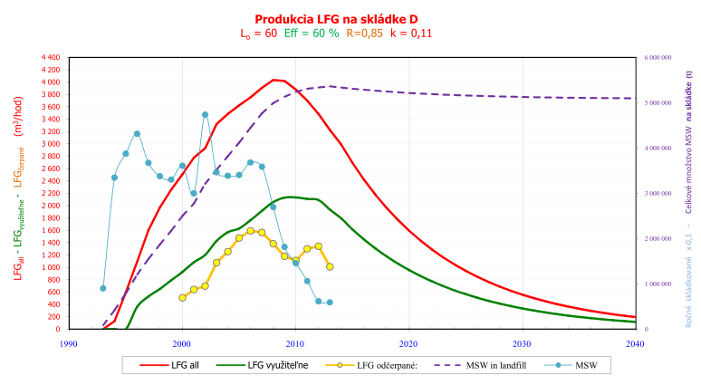
10. Výpočet fugitívnych emisií pre reálnu skládku
1 400 m3/h = 12,3 mil. m3/r LFG ≈ 8 094 t/y CH4

Slide 28
10. Výpočet fugitívnych emisií pre reálnu skládku

Slide 29
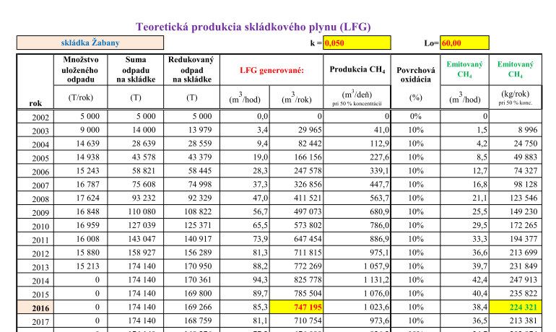
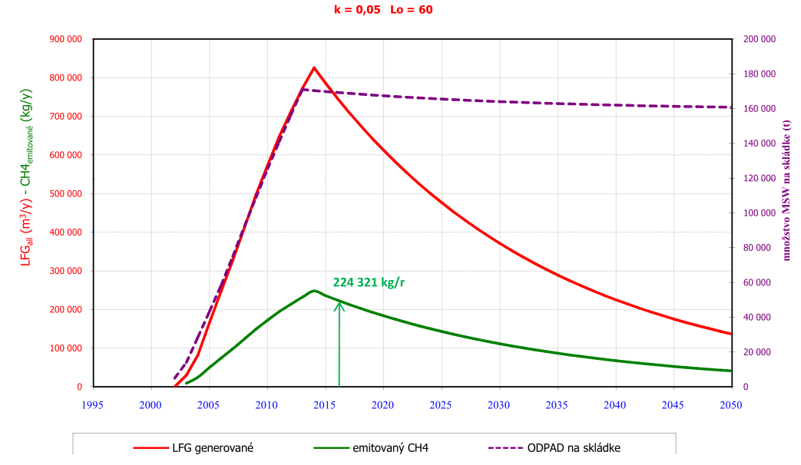
10. Výpočet fugitívnych emisií pre reálnu skládku
Rozdiely medzi modelmi:
± 10 %
LandGEM
LMOP
Afvalzorg

Slide 30
378 569 854 741 523 156 874
Kapitola XIII – Byznysmen
Na čtvrté planetě bydlil byznysmen. Byl to člověk tak zaměstnaný, že při příchodu malého prince nezvedl ani hlavu.
„Pět set jeden milión šest set dvacet dva tisíce sedm set třicet jedna. Já jsem vážný člověk, já jsem přesný.“
„To znamená, že napíšu na papírek počet svých hvězd. A potom zamknu ten papír do zásuvky.“
To je zábavné, pomyslil si malý princ. Je to dost poetické, ale ne moc seriózní.

Slide 31
Epilog:
„Technikám manažmentu sa často prikladá až príliš veľký význam
namiesto toho, aby sme najprv dôkladne pochopili,
ako to vlastne celé funguje...“
Ďakujem za pozornosť.
Ing. Marek Hrabčák, Geosofting, s.r.o. Prešov - Slovensko
m.hrabcak61@gmail.com, +421903141550

